Slide 1
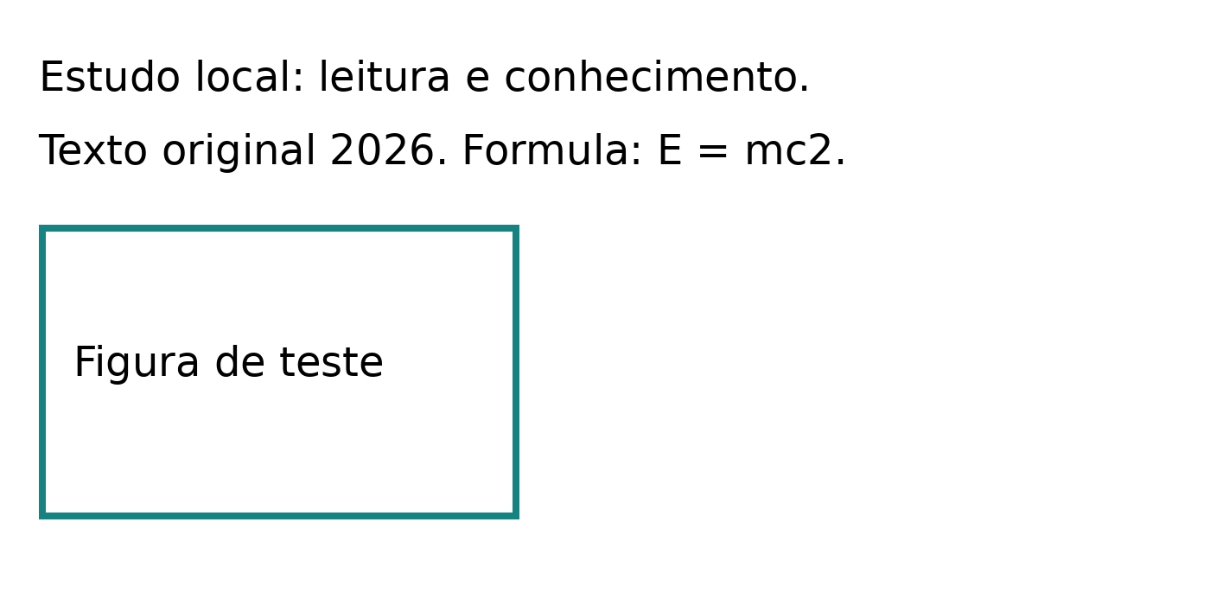
Estudo de apresentações
Forma e texto preservados
Fonte | Valor
Urbe | 42

Slide 2
Segundo slide: trecho exato.

